Slide 1

Судоку
Выполнила Узлова Екатерина Павловна

Slide 2
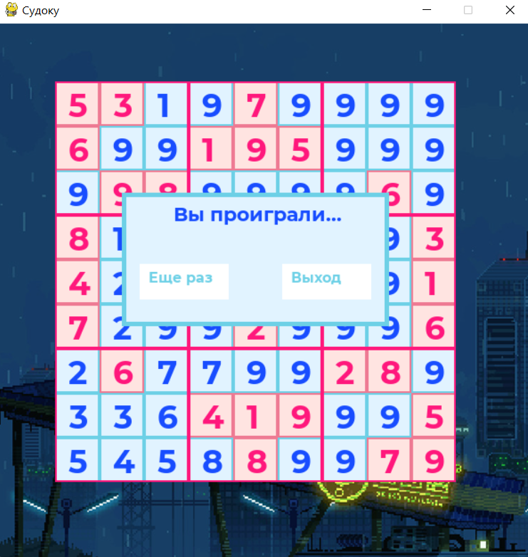
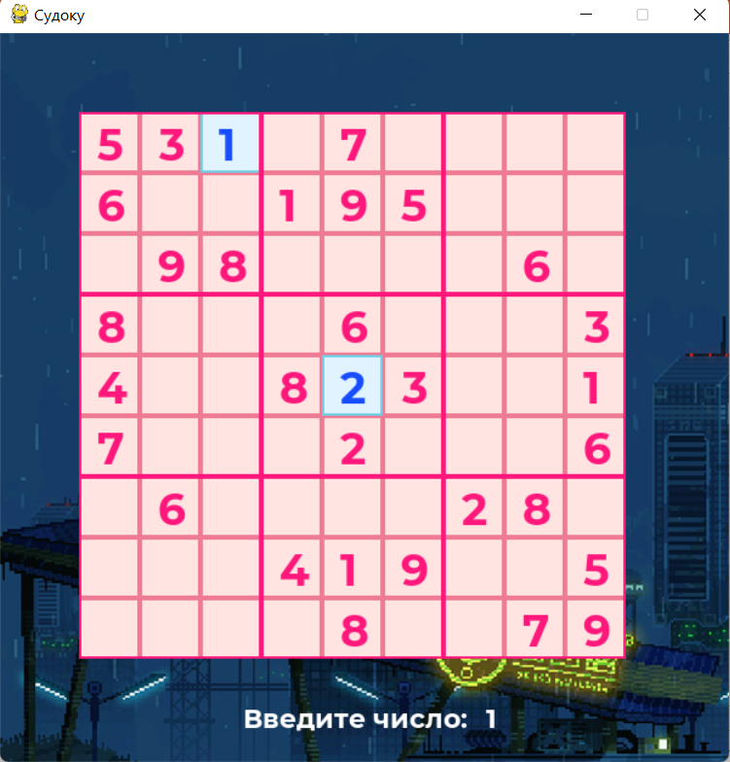
Введение
Идея: создание игровой платформы для развлечения. Комфортная музыка и уютное оформление идеальные условия для комфортного времяпровождения.

Slide 3
main.py
В нем происходит инициализация игры.
Класс MySprite(pygame.sprite.Sprite) - класс для отображения и анимации заднего фона игры.
В список self.image вносятся кадры анимации, в функции main() эти кадры со скоростью переменной FPS сменяются.
Класс Sudoku(Board) - класс для отрисовки поля игры. Функция render(screen) постоянно проверяет, есть ли в поле (вложенный список self.BOARD) пустые клетки, и если таковых нет, сравнивает поле и решение (self.SOLUTION)

Slide 4
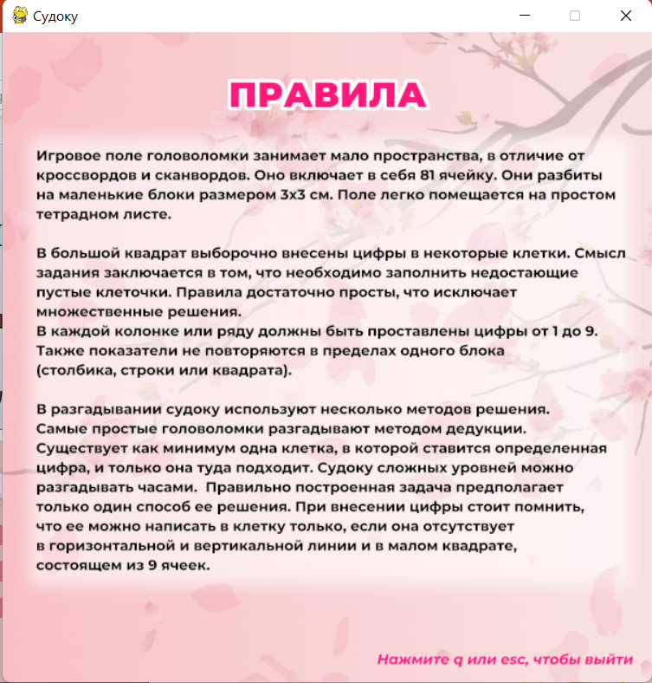
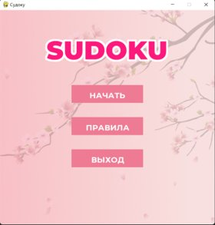
Заставка игры
функция start_screen(). В заставке есть 3 кнопки для пользователя - "Старт", "Правила", "Выход". При нажатии на кнопку Правила запускается изображение, где расписаны правила игры в судоку.

Slide 5
sudoky_solution.py
Класс SudokuSolver. Функция solve(puzzle) получает на вход вложеный список судоку, где '.'= 0 Функция solveHelper(solution) ищет решение для судоку, вводя сначала значения, у которых есть 1 однозначный ответ и затем все остальные.

Slide 6
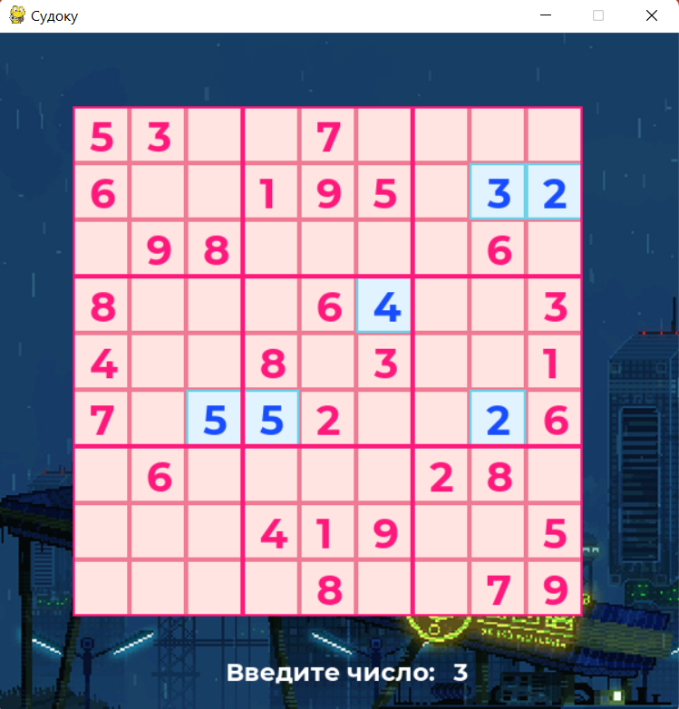
Заключение
Планируется добавить более сложные уровни, увеличить размеры поля, чтобы охватить не только новичков в судоку, но и профессианалов.

